Slide 1
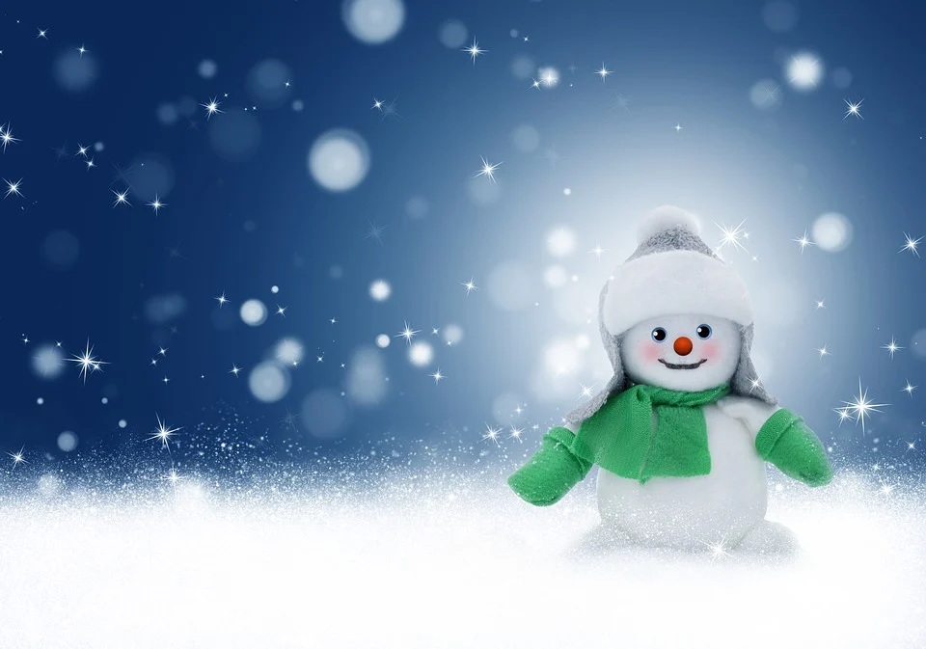
BEZPIECZNE I AKTYWNE FERIE ZIMOWE
Szkoła Podstawowa nr 1
im. Króla Władysława Jagiełły
w Szubinie
Aleksandra Socha-Krakowska

Slide 2
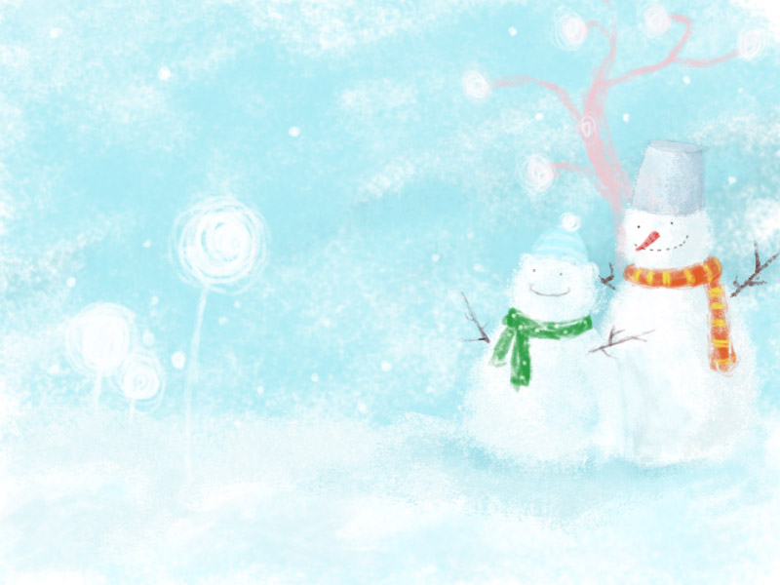
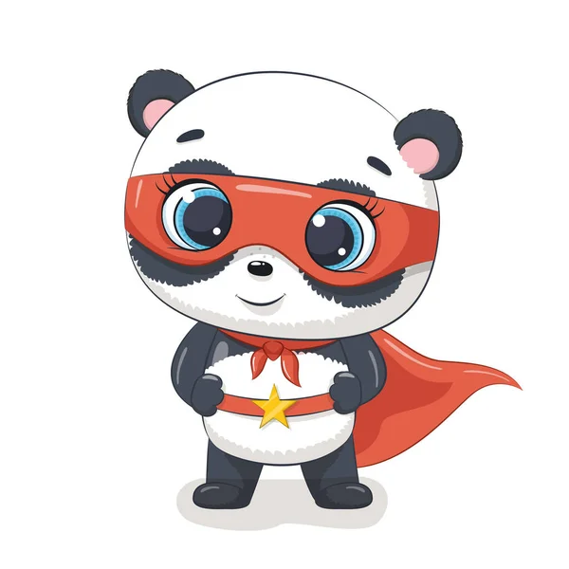
ZAPRASZAM WAS NA BEZPIECZNĄ PRZYGODĘ W TRAKCIE FERII ZIMOWYCH

Slide 3
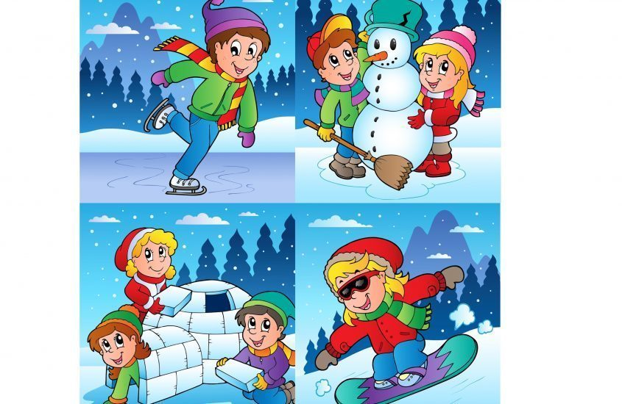
Ferie zimowe tuż tuż …
Drodzy Uczniowie,
Drogie Dzieci,
Koleżanki i Koledzy planujecie pewnie wypoczynek
w czasie zbliżających się ferii zimowych

Slide 4
Odpoczynek Relaks Zabawa Rozwój własnych zainteresowań Bezpieczeństwo Internet Z czym kojarzą się Radość Dom ferie zimowe? Gry i zabawy na świeżym powietrzu na wsi i w mieście Śnieg

Slide 5
Planer
Gdy masz dużo pomysłów na spędzenie wolnego czasu wykonaj planer,
czyli rozpisz na kartce papieru plan zabaw i czynności do wykonania każdego dnia ferii zimowych

Slide 6
Przykładowy tygodniowy planer
Dzień tygodnia | Poniedziałek |  | Wtorek |  | Środa |  | Czwartek |  | Piątek |  | Sobota |  | Niedziela
Zadania i czynności do wykonania w czasie pierwszego tygodnia ferii

Slide 7
Powróćmy do tematu: Bezpieczne i aktywne ferie zimowe
- Bezpieczne
- Aktywne
Co to znaczy? Czyli jakie?

Slide 8
Aktywne i bezpieczne ferie
Bezpieczne- czyli takie, żebyś
- Ty był bezpieczny
- sobie nie zrobił krzywdy
- aby nikt Ciebie nie skrzywdził oraz żebyś i Ty nie zrobił krzywdy komuś
Gdy ferie będą bezpieczne, to po ich zakończeniu wrócisz zdrowy i wypoczęty
do szkoły.
Aktywne - czyli takie, gdy czas wypełnisz zaplanowanym odpoczynkiem, zabawą, grami, własnymi zainteresowaniami, a nawet uwzględnisz swoje domowe obowiązki lub zlecone prace przez mamę, tatę, ciocię, wujka, babcię, dziadka. Dorośli z pewnością wiedzą, z czym sobie dasz radę i w czym możesz pomóc,
np. wyniesiesz śmieci, pozamiatasz, wyprowadzisz psa itd.

Slide 9
Jak możesz zadbać o własne bezpieczeństwo?
Jak możesz zadbać o własne bezpieczeństwo w czasie zimowych zabaw, pobytu u rodziny w mieście, na wsi, spędzając czas na podwórku, w domu, korzystając
z Internetu lub w czasie wyjazdu w góry?
To proste- wystarczy przestrzegać zasad. Niestety jest ich wiele, więc uważaj, abyś niczego nie przegapił.

Slide 10
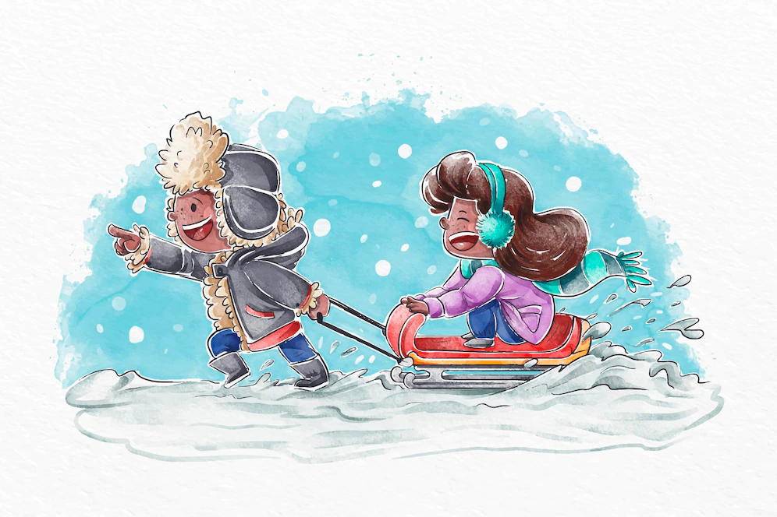
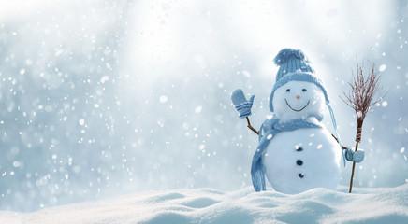
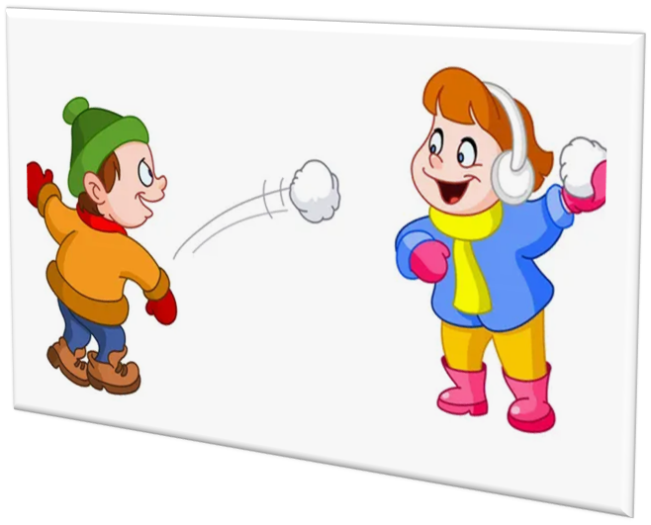
Bezpiecznie i aktywnie w czasie ferii
Jeżeli sprzyja pogoda to spędzaj jak najwięcej czasu na świeżym powietrzu
Propozycje zabaw na śniegu (o ile spadnie śnieg 😊)
- lepienie bałwana
- budowa igloo, bazy ze śniegu
- bitwa na śnieżki
- wykonanie figur w śniegu (aniołki)
- jazda na sankach, workach, nartach, łyżwach
- zimowy spacer

Slide 12
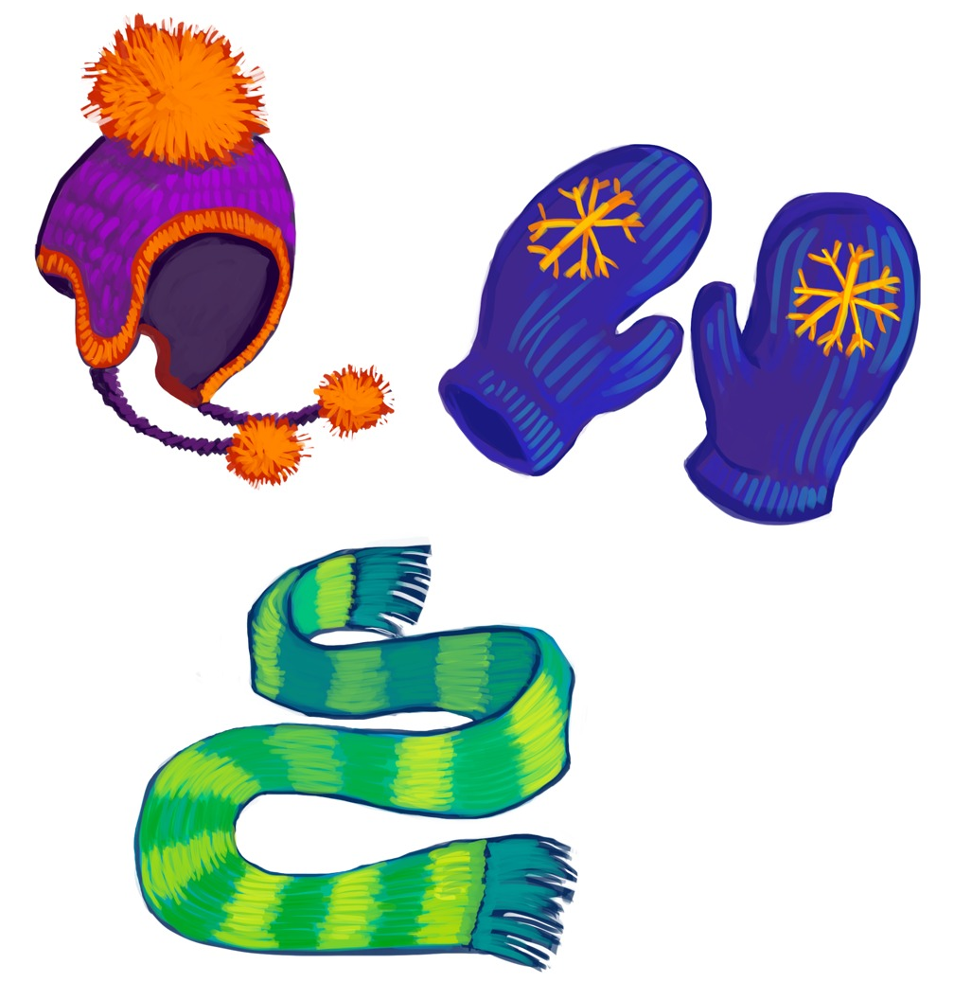
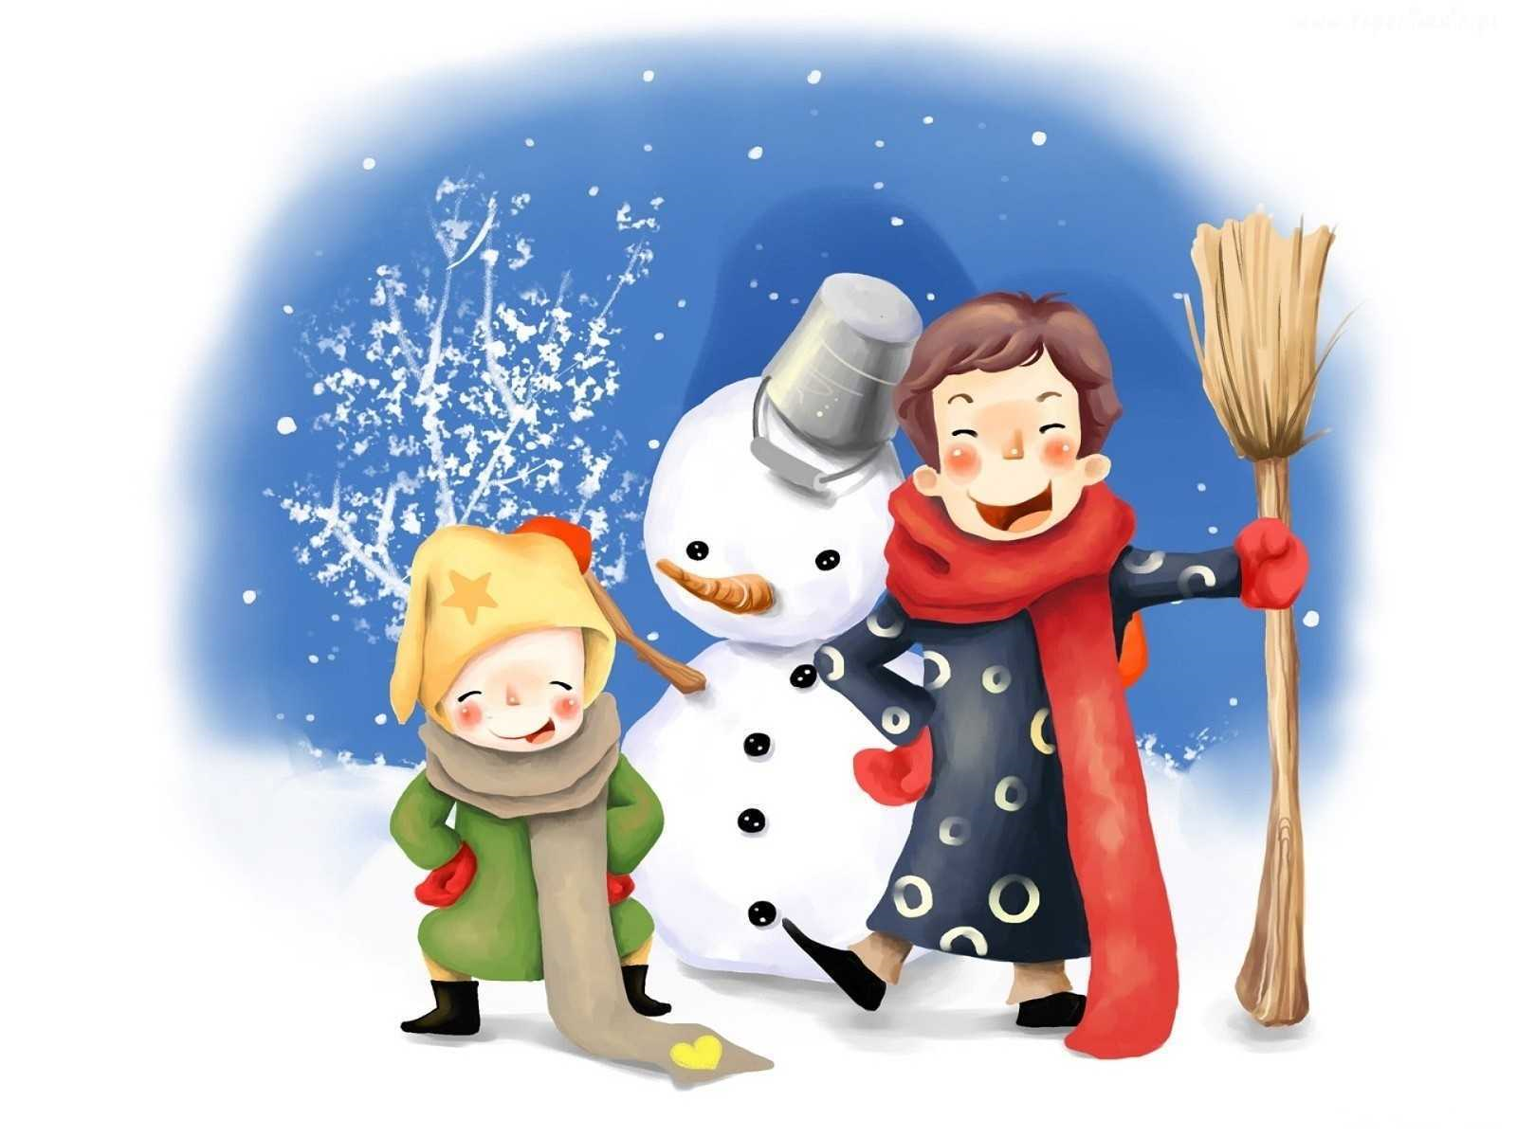
Zasady bezpiecznych zabaw na śniegu, przy niskiej temperaturze
Ubierz się ciepło, adekwatnie do pogody
Zawsze pamiętaj o kurtce, czapce, szaliku, a nawet rękawiczkach, gdy jest mróz i śnieg.
Wówczas będziesz mógł cieszyć się zabawą i nie zmarzniesz
w czasie zimowego szaleństwa na dworze.
Dbaj o swoje zdrowie.
W trakcie dużego przymrozku pamiętaj o założeniu ocieplanych
spodni, grubego sweterka.
Pomimo rękawiczek nie strącaj zwisających sopli lodu z dachów, ogrodzenia itd.

Slide 13
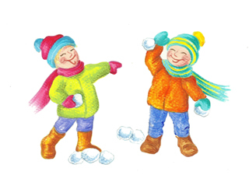
Zasady bezpiecznych zabaw na śniegu
* Bitwa na śnieżki- o czym powinienem pamiętać?
Gdy rzucasz śnieżkami, pamiętaj, aby celować
w nogi, nigdy
w głowę osobę, z którą się bawisz.
- Kul śniegowych nie łącz z lodem czy kamieniami.
Nie rzucaj śnieżkami w przechodniów
na chodniku, jadących po ulicy kierowców pojazdów (samochody, rowery, motocykle itd.)

Slide 14
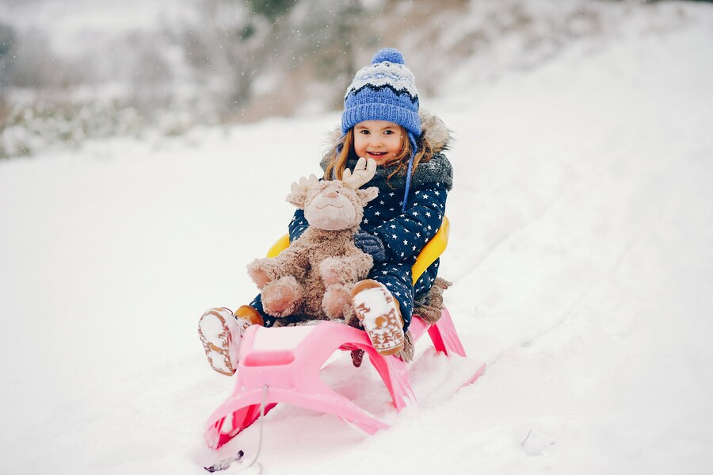
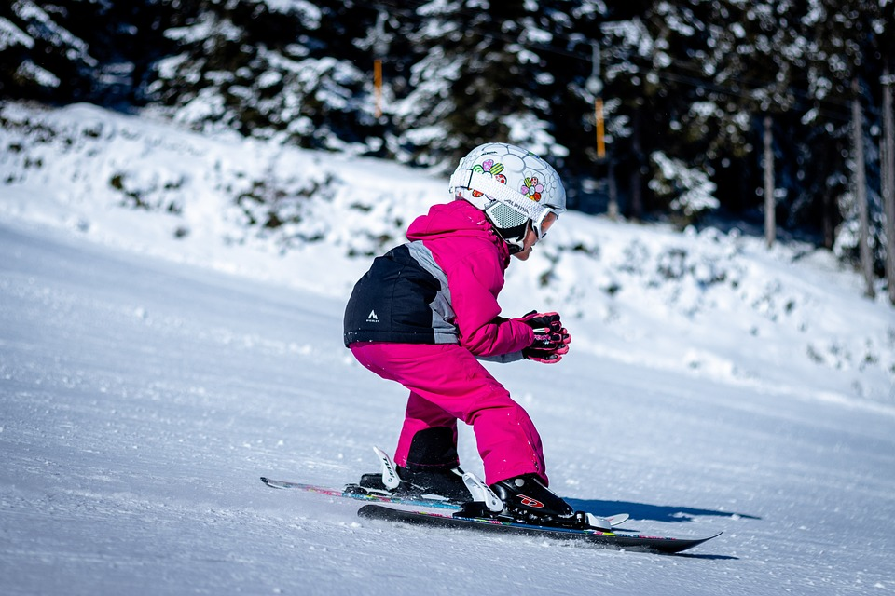
Zasady bezpiecznych zabaw na śniegu
* Jazda na sankach, nartach - o czym muszę wiedzieć?
Baw się tylko w miejscach oddalonych
od drogi, rzek, mostów, torów kolejowych.
Kierowca samochodu może nie zdążyć
zahamować pojazdu
i możesz wpaść pod samochód,
do lodowatej wody,
w przepaść
lub pod nadjeżdżający pociąg,
bo maszynista nie zauważy Ciebie.
Gdy zjeżdża kilka osób z górki,
to zachowaj odstęp.
Zjeżdżaj na wolnej przestrzeni. Uważaj na kamienie, krzewy, drzewa, nierówności w tym głębokie dziury, stare studzienki.
Pamiętaj o założeniu kasku, gdy zjeżdżasz ze stoku, z górki

Slide 16
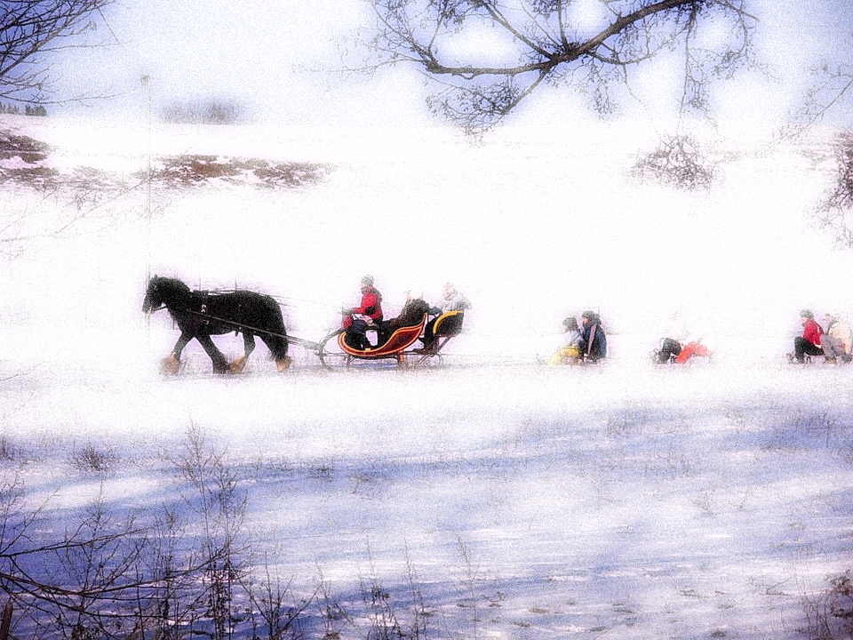
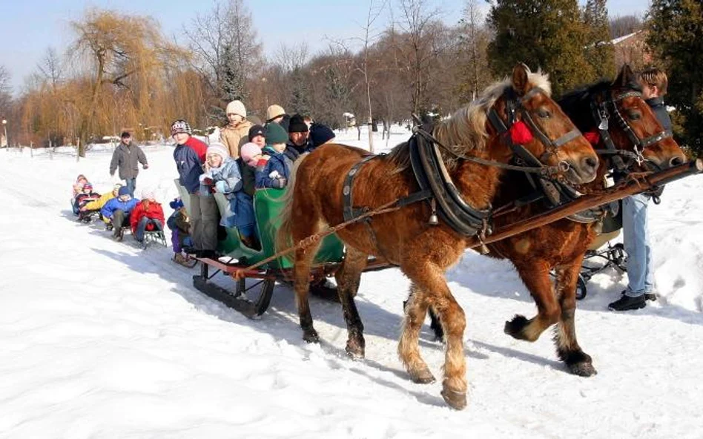
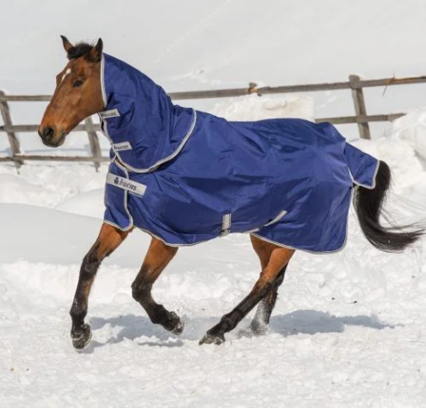
Zasady bezpiecznych zabaw na śniegu
* Kulig- złote zasady
- Nigdy nie doczepiaj sanek do samochodów, traktorów, motorów, quadów.
- Kulig tylko pod opieką osób dorosłych.
Pamiętaj- prawdziwy kulig polega na tym, że małe sanki
przyczepione są do dużych sań, które ciągnie koń.
Iha ha

Slide 17
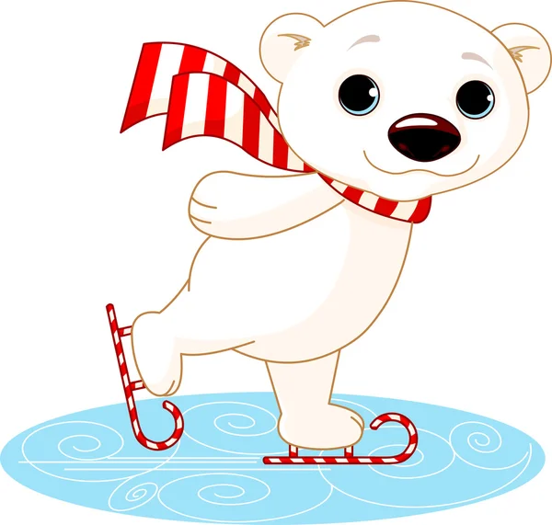
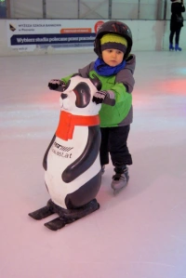
Zasady bezpiecznych zabaw
Zachowaj bezpieczeństwo na łyżwach
- na łyżwach jeździmy tylko i wyłącznie na lodowiskach
zamarznięty lód na stawie, rzece może być niewystarczająco mocny, a pod wpływem naszego ciężaru może się załamać i popękać.
Ty możesz wpaść do lodowatej wody, a pomoc dla Ciebie może nadejść zbyt późno.
DLATEGO ZAWSZE WYBIERAJ BEZPIECZNE MIEJSCE- LODOWISKO
Pamiętaj!
Jazda na łyżwach pozytywnie wpływa na nasze ciało, wzmacnia się nasz kręgosłup, nogi i ręce, uczymy się koordynacji ruchów.

Slide 18
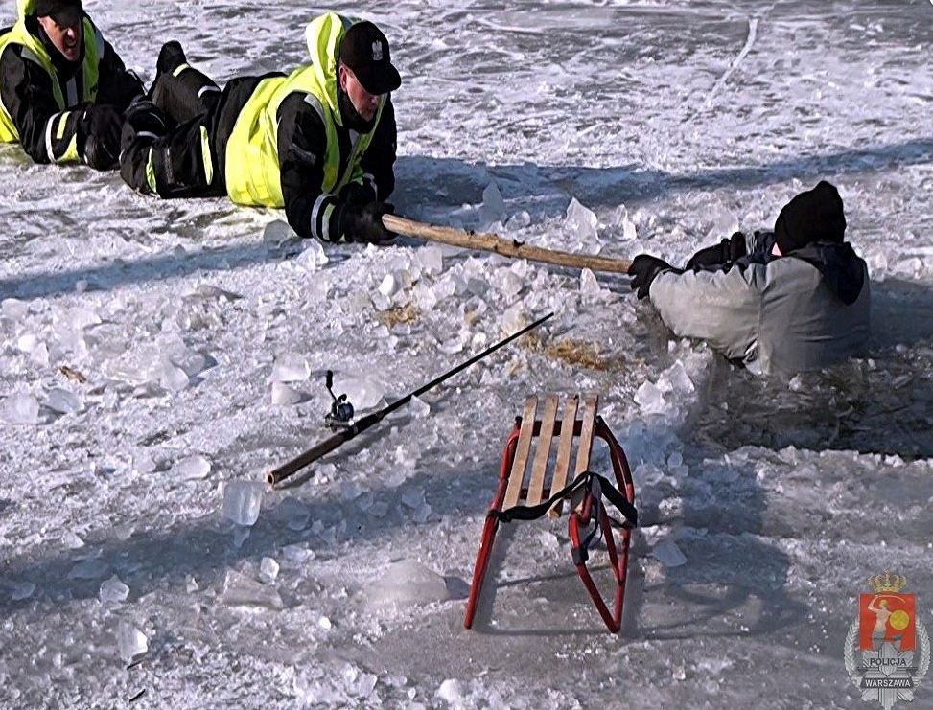
Instrukcja, co zrobić, gdy załamie się lód pod nami

Slide 19
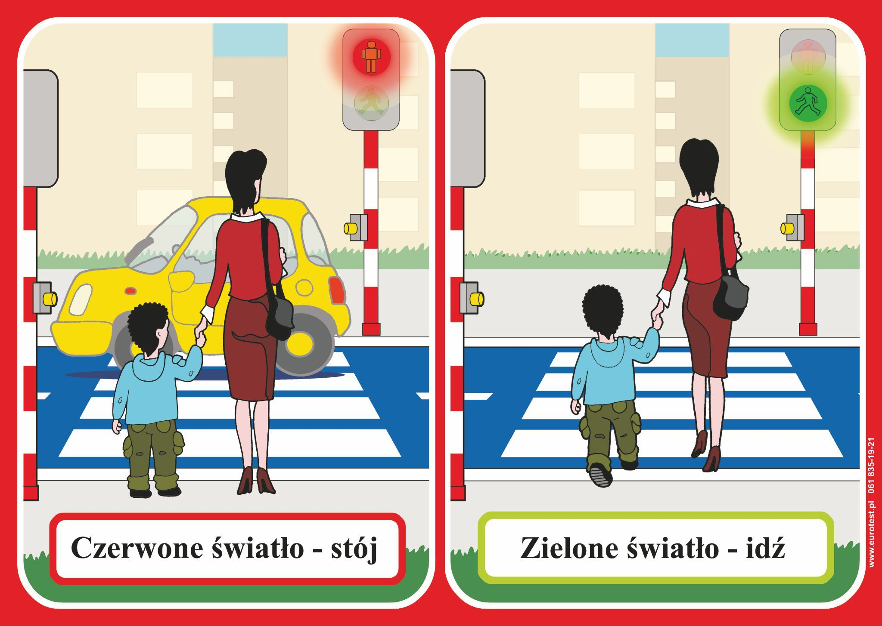
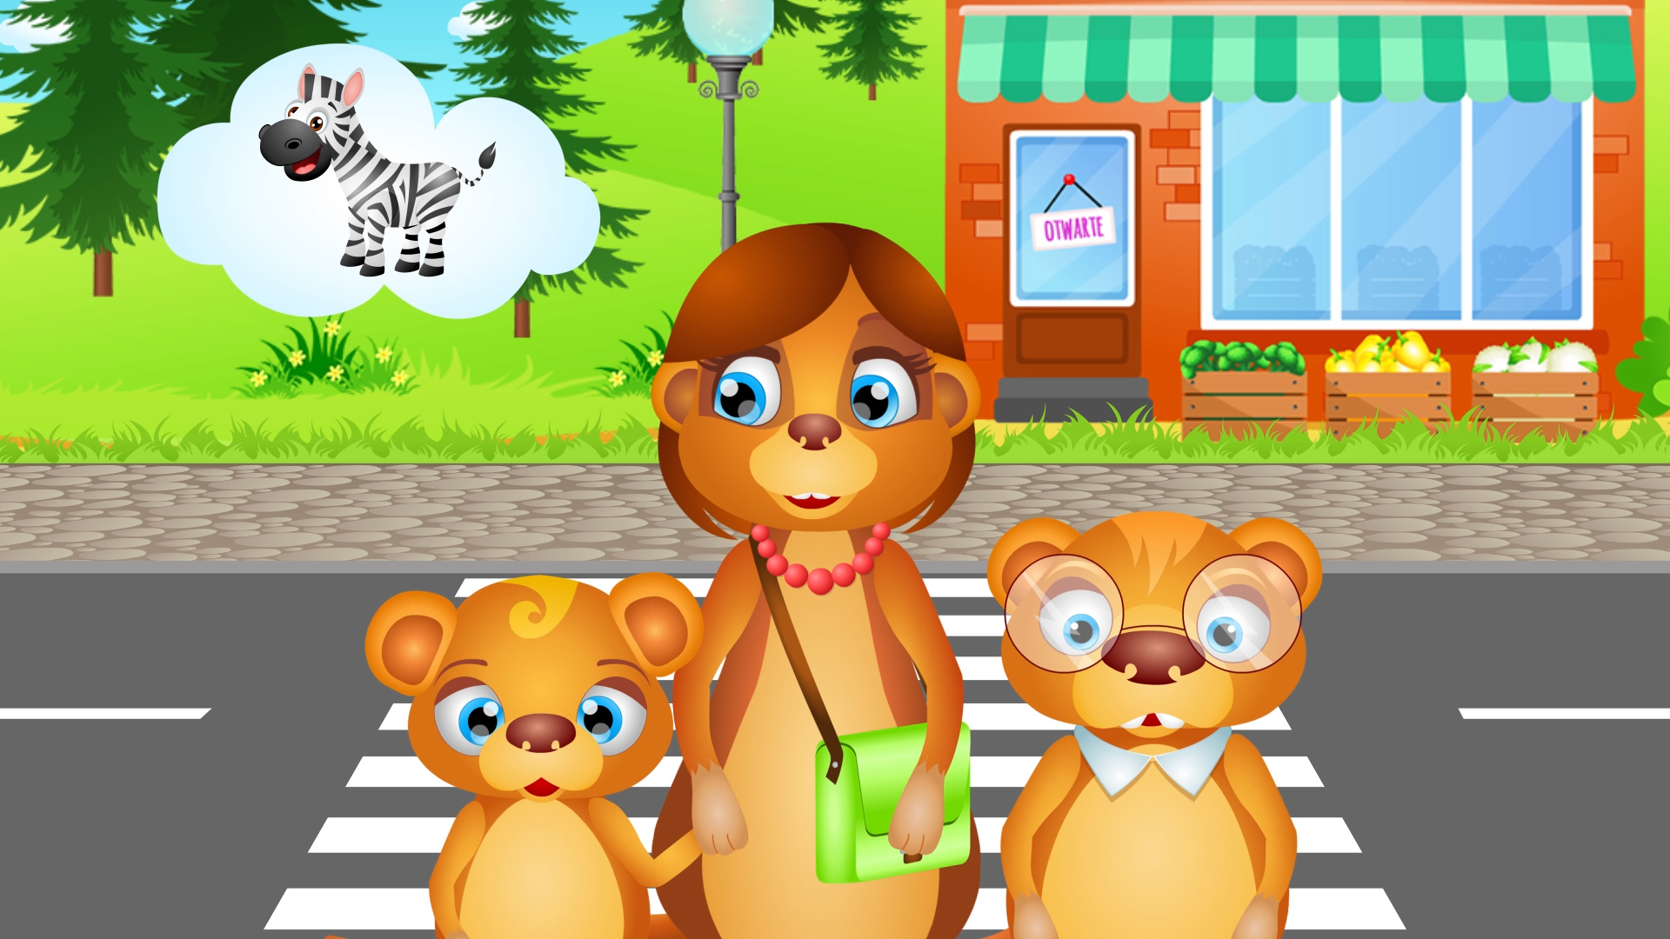
Zasady bezpiecznych zabaw w mieście
- Gdy czas ferii będziesz spędzać w mieście, to pamiętaj, aby zawsze poruszać się chodnikiem
Przechodź na drugą stronę ulicy w miejscach
do tego przeznaczonych,
jak przejście dla pieszych (popularne pasy- zebra).
Pamiętasz o zasadach przechodzenia przez jezdnię?
Przypomnijmy je sobie.
Najpierw spójrz w lewo, potem w prawo i znów w lewo.
Jeśli nic nie jedzie, to możesz przejść na drugą stronę.
Pamiętaj jednak, aby zachować czujność na drodze.
Szybko opuść jezdnię.

Slide 20
Zasady bezpiecznych zabaw w mieście

Slide 21
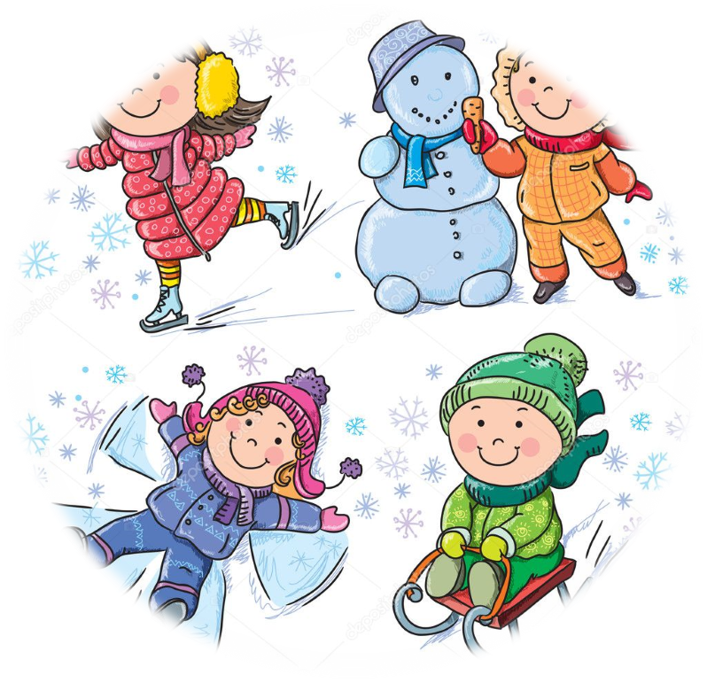
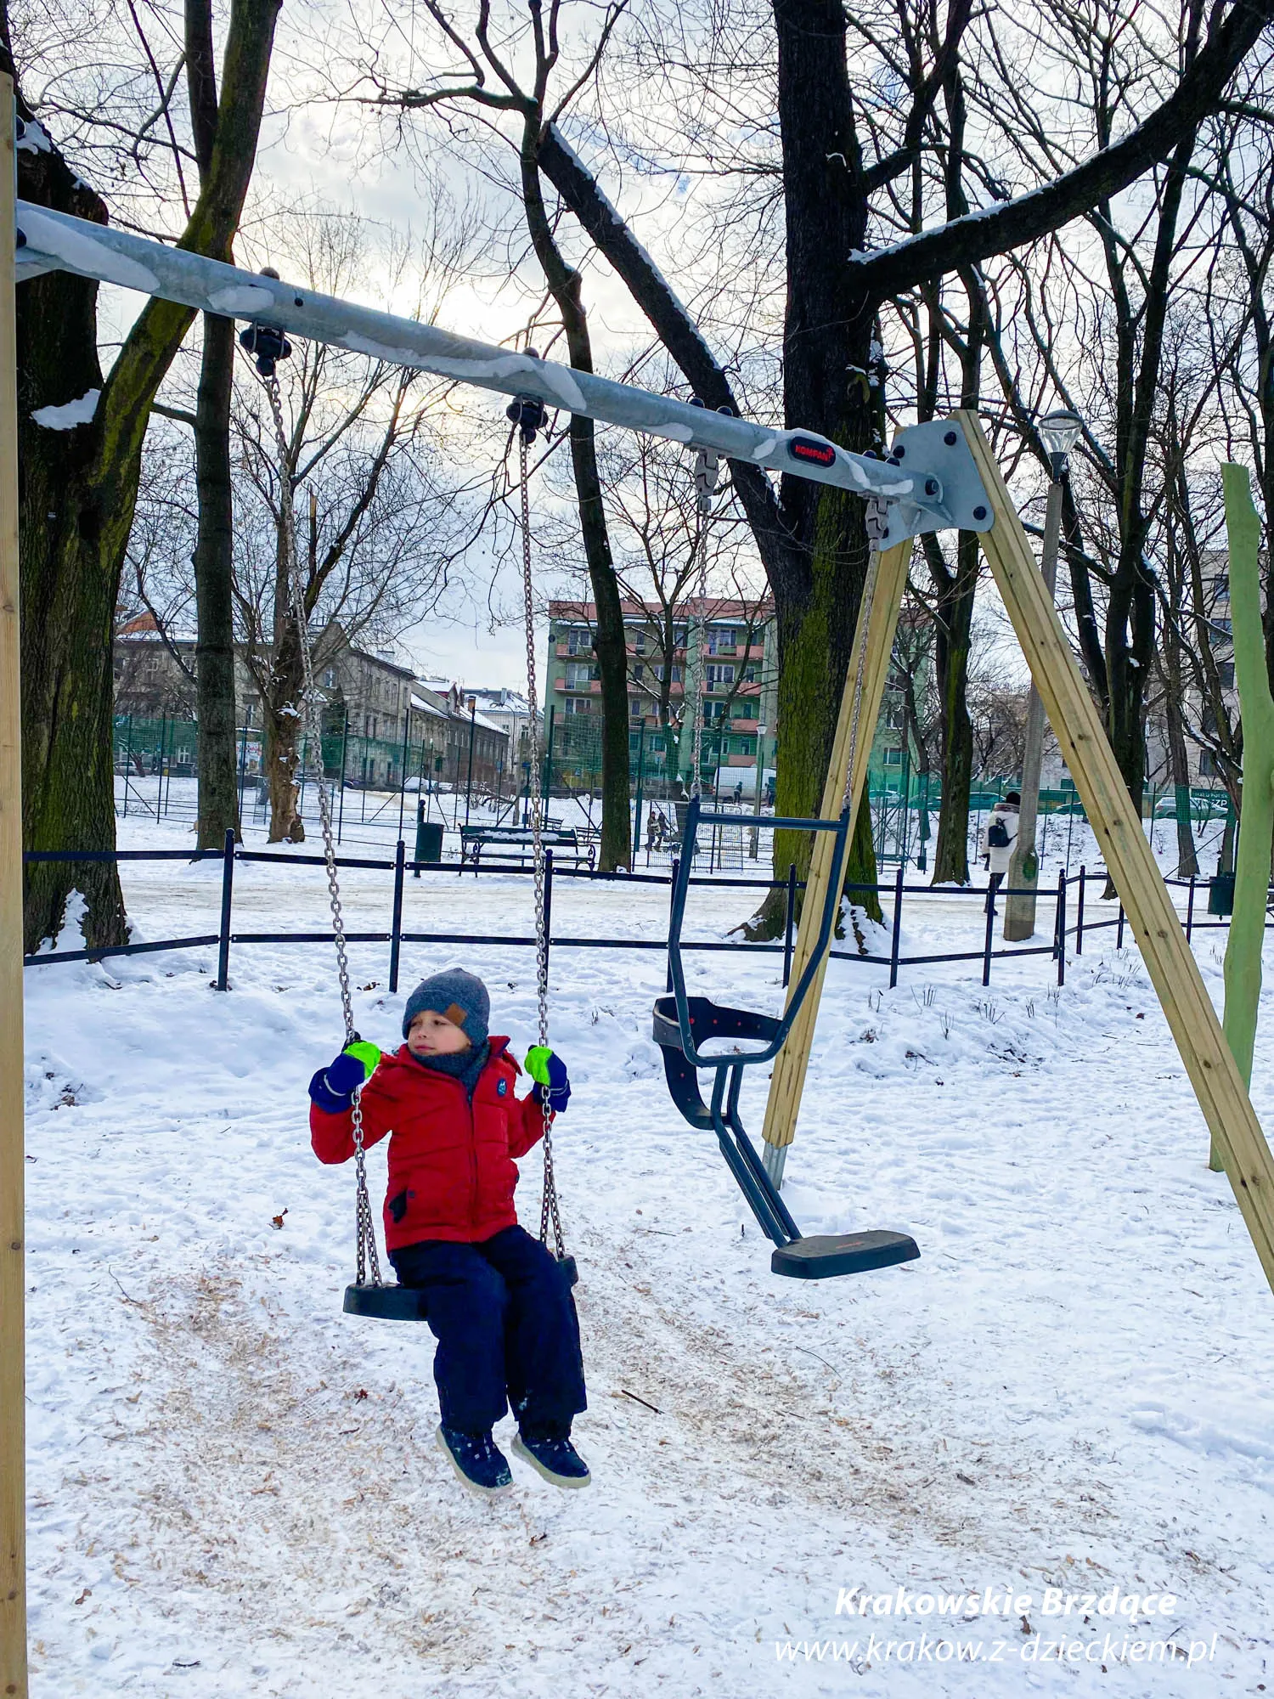
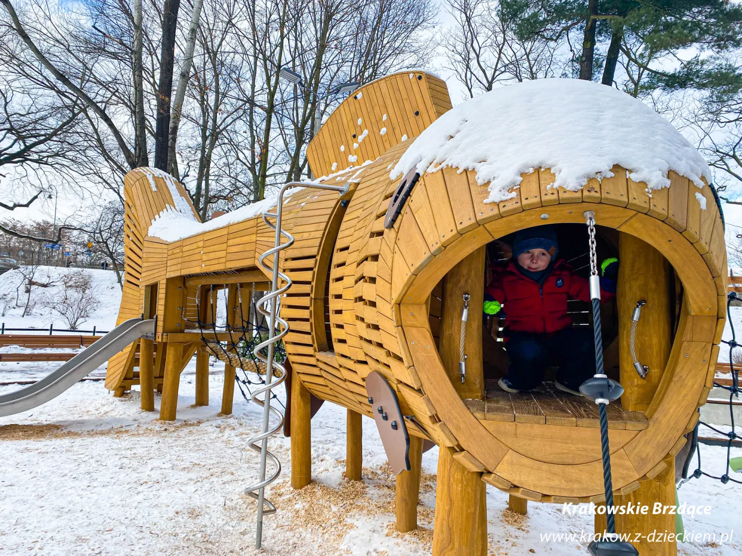
Zasady bezpiecznych zabaw w mieście
Gdy chcesz korzystać z urządzeń na placu zabaw,
to najlepiej poproś osobę dorosłą, aby sprawdziła,
czy nie są popsute. Pamiętaj, huśtawki, skoczki
i inne urządzenia są ogólnodostępne
(czyli każda osoba może wejść na plac zabaw
i z nich korzystać, a często są uszkodzone).

Slide 22
Zasady bezpiecznych zabaw
Zbiorniki wodne (stawy) są domem dla dzikich zwierząt w mieście.
Nie dokarmiaj ich chlebem. Kaczki jedzą ziarno.
Uważaj, jeśli podchodzisz blisko do zbiornika wodnego, aby nie wpaść do wody.
Bądź ostrożny, nawet gdy jest blisko osoba dorosła.
Nigdy nie głaszcz obcych zwierząt, one mają swojego właściciela, mogą Cię ugryźć,
mieć wściekliznę.

Slide 23
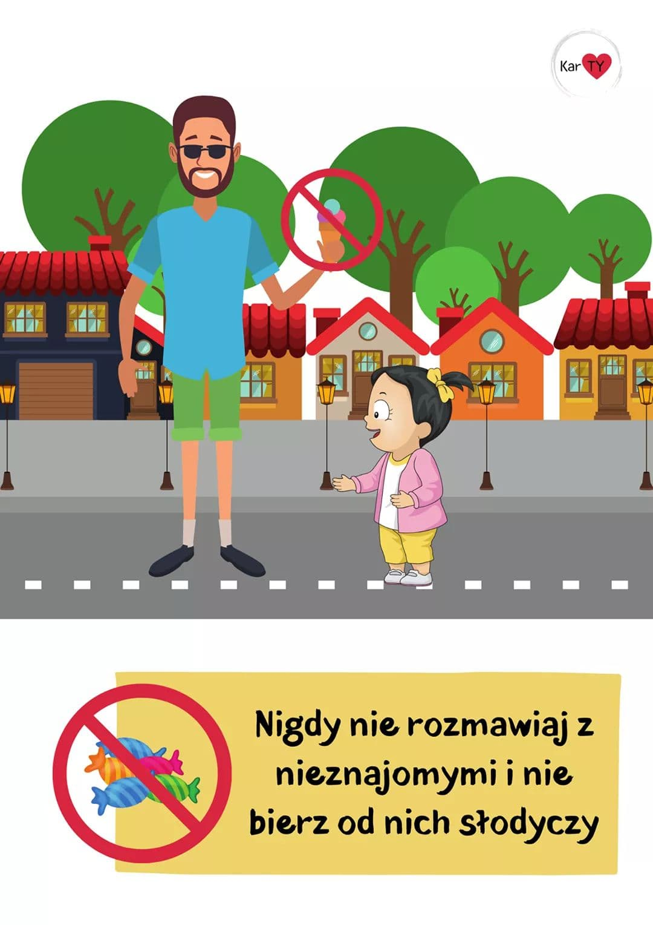
Zasady bezpieczeństwa
Nie ufaj obcym osobom na ulicy!
Gdy idziesz z kolegami i koleżankami np. na plac zabaw, spacer
zachowaj czujność.
Nie podawaj na głos swojego adresu, numeru telefonu, gdy widzisz
obcych ludzi obok lub idących za Wami.
- Nie częstuj się słodkościami od obcych ludzi!
- Nie bierz zabawek od nieznanych Ci osób!
- Najlepiej- nie rozmawiaj z obcymi!
- Nie wpuszczaj osób obcych do domu!
Pamiętaj- nie każdy dorosły jest dobry. Niektórzy robią krzywdę dzieciom, ale zanim się tak stanie próbują zdobyć Wasze zaufanie poprzez obdarowanie Was słodkościami, zabawkami, zachęcają miłą rozmową.
Zachowaj czujność i mów o wszystkim osobom dorosłym: mamie, tacie, babci, dziadkowi, cioci, wujkowi.

Slide 24
ZAPAMIĘTAJ !

Slide 25
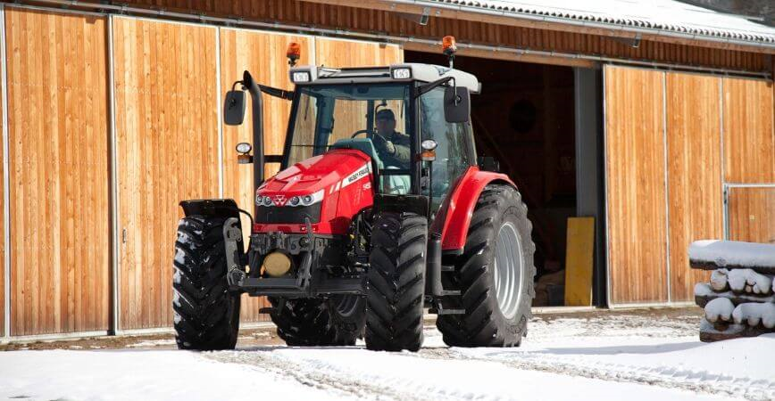
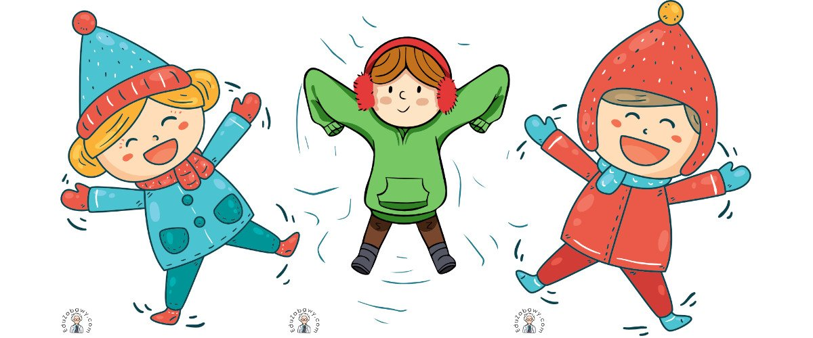
Zasady bezpiecznych zabaw na wsi
Na wsi znajduje się dużo atrakcyjnych maszyn rolniczych- wielkie ciągniki, przyczepy i inne. Ty jesteś jednak jeszcze zbyt mały, a kierowca
może Cię nie zauważyć, nie zbliżaj się do maszyn, oglądaj z odległości.
Na wsi, może zdarzyć się, że nie ma chodnika na drodze. Wówczas pieszo poruszasz się lewą stroną jezdni, lub jeśli to możliwe poboczem.
Pamiętaj o założeniu odblasku, abyś był lepiej widoczny dla kierowców.
- Nie baw się w opuszczonych budynkach, starych domach, one stwarzają zagrożenie dla Twojego życia. Mogą się zawalić.
Uważaj na stare, zarośnięte studnie. Mogą być niezabezpieczone,
a Ty możesz do nich wpaść.

Slide 26
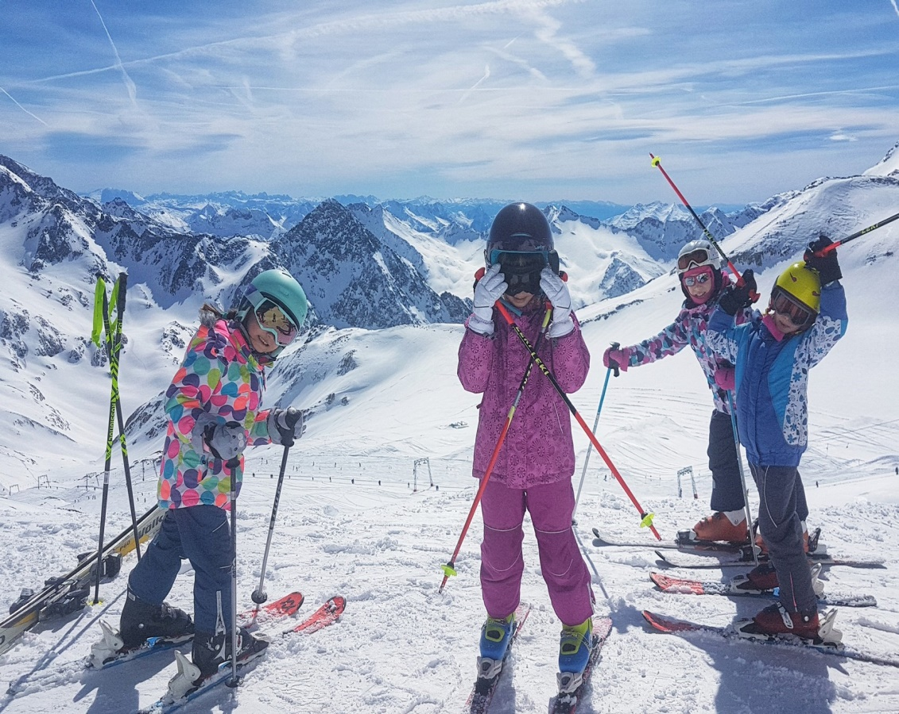
Zasady bezpieczeństwa w czasie podróży z rodziną, lub na zorganizowanym zimowisku
- W czasie pobytu na wyjeździe, pamiętaj, aby zawsze być blisko znanych Ci osób, nigdy nie opuszczaj grupy. Razem wchodzimy, razem schodzimy.
- Nigdy nie noś dużej ilości pieniędzy przy sobie.
- Gdy wychodzisz w trasę zabieraj kanapki, czekoladę oraz picie.
Poproś rodzica, aby w podróż uzupełnił apteczkę, w razie
otarcia plaster będzie pod ręką ☺
Zabierz naładowany telefon i zapisz numery alarmowe:
Spakuj latarkę
Ubieraj się na cebulkę, tzn. w taki sposób, aby łatwo było się rozebrać i ubrać
w razie zmiany pogody
Nie zbliżaj się do przepaści w górach, możesz się poślizgnąć
i spaść. Widoki można podziwiać z bezpiecznej odległości.
Poruszaj się tylko po wyznaczonych trasach górskich.

Slide 28
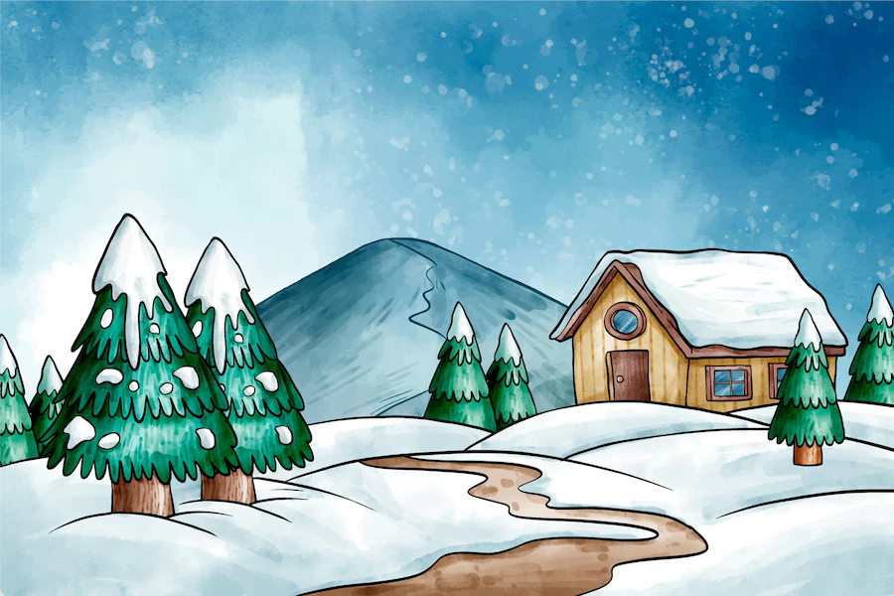
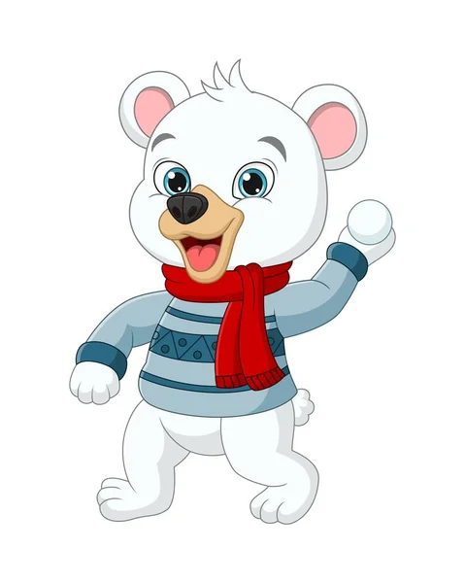
Zasady bezpiecznych zabaw w domu
Być może będziecie zostawać sami w domu, gdy rodzice będą w pracy.
Zapamiętaj, że:
nie wolno wpuszczać, otwierać drzwi obcym osobom, nawet takim,
które podają się za znajomych rodziców!
Myj ostrożnie ręce, jedzenie lub przedmioty, aby woda nie rozlała się na podłogę.
Może być śliska podłoga, a Ty możesz się wywrócić i uderzyć w głowę lub złamać rękę.
Poproś mamę lub tatę, aby wcześniej przygotowali Ci ciepłe picie w termosie.
Ciepłym napojem się nie oparzysz, a zaspokoisz pragnienie.
- Zachowaj szczególną ostrożność w kuchni! Nie baw się kurkami od gazówki, urządzeniami elektrycznymi. Niewłaściwe ich używanie może doprowadzić do ulatniania się gazu, wzniecenia ognia, a nawet spalenia domu, mieszkania. Nie igraj z ogniem.
Jeżeli mieszkasz w bloku, lub domu z piętrem, to pamiętaj, aby nie wychodzić samemu
na balkon. Zimą może być oblodzona na nim podłoga, a Ty możesz się poślizgnąć
i wypaść przez barierkę, balustradę.

Slide 29
Zasady bezpiecznych zabaw w Internecie
Strona internetowa: Sieciaki.pl- filmy edukacyjne dla dzieci
1. Mów osobie dorosłej, jeśli coś Cię niepokoi,
Tak jak - wirusy, niepokojące wiadomości, strony internetowe.
https://www.youtube.com/watch?v=imLz4TTZ3iw&list=RDCMUC_gdoWFF8JOwgTOIamwEMCw&index=4
2. Chroń swoją prywatność
https://www.youtube.com/watch?v=-1rkVflmsKA&list=RDCMUC_gdoWFF8JOwgTOIamwEMCw&index=2
3. Uważaj na poznanych nieznajomych w sieci.
Nigdy nie umawiaj się z nimi na spotkanie
https://www.youtube.com/watch?v=jXPJgcbc1zQ
4. Nie obrażaj nikogo w sieci, szanuj drugiego człowieka. Jeżeli piszesz komentarze np. pod czyimś wykonaniem, to buduj wypowiedzi w taki sposób, aby nikogo nie urazić.
https://www.youtube.com/watch?v=OSb4xcjeF0s
5. Gry w Internecie potrafią uzależnić, zdobywanie wyższych poziomów, narzędzi może bardzo pochłonąć młodego człowieka. To tylko wirtualny świat, a nie rzeczywisty.
Pamiętaj zawsze o przyjaciołach w realnym życiu, spędzaniu czasu na świeżym powietrzu, swoich obowiązkach oraz zainteresowaniach. Korzystaj z Internetu z umiarem
https://www.youtube.com/watch?v=vZA1Ik78sbk&list=RDCMUC_gdoWFF8JOwgTOIamwEMCw&index=3

Slide 31
Twoje bezpieczeństwo w sieci- zapamiętaj!

Slide 32
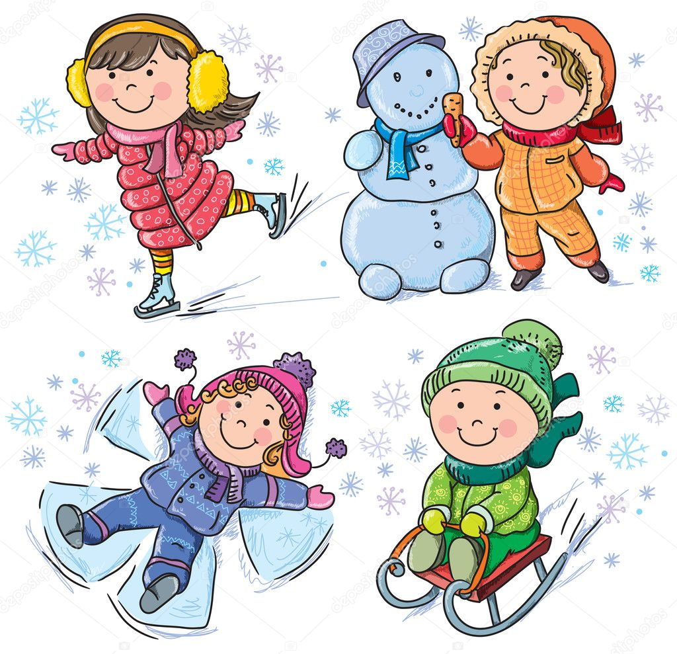
Dziękuję za uwagę ☺
Teraz pora zaplanować
zimowe ferie

Slide 33
Źródła, strony internetowe, z których korzystałam
https://pl.freepik.com/darmowe-wektory/boze-narodzenie-ilustracja-sceny-sniegu_10623500.htm#query=ferie%20zimowe&position=2&from_view=keyword
https://pl.freepik.com/darmowe-zdjecie/mala-dziewczynka-w-blekitnym-kapeluszu-bawic-sie-w-zima-lesie_5913059.htm?query=ferie%20zimowe#from_view=detail_alsolike
https://pl.freepik.com/darmowe-zdjecie/sniezny-krajobraz-3d_6214253.htm?query=zima%20krajobraz#from_view=detail_alsolike
https://pixabay.com/pl/illustrations/ba%C5%82wan-zabawka-%C5%9Bnieg-1090261/
https://pixabay.com/pl/photos/narciarstwo-dziecko-sportowy-6035709/
https://www.silvermint.pl/austria-darmowy-skipass-dzieci/
https://pixabay.com/pl/photos/krajobraz-zima-%C5%9Bnieg-l%C3%B3d-kulig-76911/
https://www.rp.pl/wydarzenia/art16386661-rekreacja-z-kopyta
https://salonkonskiswiat.pl/jak-zadbac-o-konia-zima,0,31
https://fotoomnia.com/photo/Stars-snow-blue-background-8602
https://pl.freepik.com/darmowe-wektory/zimowy-krajobraz-tlo-w-akwarela_5962562.htm
https://pl.depositphotos.com/7356662/stock-illustration-kids-playing-with-snow.html
https://pl.depositphotos.com/497006810/stock-illustration-vector-illustration-cartoon-polar-bear.html
https://pl.depositphotos.com/497006810/stock-illustration-vector-illustration-cartoon-polar-bear.html
https://pl.depositphotos.com/411213486/stock-illustration-cute-panda-super-hero-vector.html
https://pl.depositphotos.com/66771147/stock-illustration-raccoon-cartoon-posing-with-blank.html
https://www.szkolneblogi.pl/blogi/sko-w-michalowie/dobrych-rad-kilka-aby-ferie-byly-pelne-radosci-dobrej-zabawy-i-pozostawily-tylko-szczesliwe-wspomnienia/
https://www.przedszkole-w-przeclawiu.edu.pl/2018/12/czapka-szalik-rekawiczki/
https://pl.clipart.me/transportation/design-elements-vector-fashion-travel-10203
https://czterykaty.pl/smartips/7,152821,19443463,co-zrobic-gdy-zalamie-sie-pod-toba-lod-policjanci-wyjasniaja.html
https://mragowo.policja.gov.pl/o11/aktualnosci/41001,Bezpieczny-lod.html
http://bezpiecznyinternet.net/
https://sp16.piotrkow.pl/aktualnosci-a20/dzien-bezpiecznego-internetu-2021-r858
https://puzzlefactory.pl/pl/puzzle/graj/technika/179144-bezpieczny-internet#6x6
https://sieciaki.pl/tv/0,wszystkie,1/id/111
https://wiadomosci.szczecin.eu/artykul/mieszkancy/lepiej-na-zimne-dmuchac-i-edukowac
https://wiadomosci.szczecin.eu/artykul/mieszkancy/lepiej-na-zimne-dmuchac-i-edukowac
https://www.google.com/search?q=bezpiecze%C5%84stwo+w+czasie+ferii+zimowych+grafika+dla+dzieci&tbm=isch&ved=2ahUKEwiAncLj4938AhVHzyoKHbpgCRYQ2-cCegQIABAA&oq=bezpiecze%C5%84stwo+w+czasie+ferii+zimowych+grafika+dla+dzieci&gs_lcp=CgNpbWcQA1DGBliNK2D1MGgAcAB4AIAB7QOIAcMvkgEKNC40LjEwLjQuM5gBAKABAaoBC2d3cy13aXotaW1nwAEB&sclient=img&ei=KYnOY8DkKseeqwG6waWwAQ&bih=722&biw=1536#imgrc=lXB5TzlGjTlZQM
https://sp4tczew.superszkolna.pl/wiadomosci/423477/bezpieczne-ferie
https://spniezychowice.pl/bezpieczne-zabawy-podczas-ferii-konkurs,421,pl
https://pl.pinterest.com/pin/26880929009540658/
http://przedszkole-wilkowice.pl/2014/06/19/przekazania-wakacyjne/
https://szydlowiecpowiat.pl/wiadomosci/1/wiadomosc/204206/wscieklizna_najgrozniejsza_smiertelna_wirusowa_choroba_odzwierze
https://www.krakow.z-dzieckiem.pl/2022/01/24/nowy-plac-zabaw-z-ryba-na-plantach-nowackiego/
https://nianio.com.pl/kiedy-dziecko-zaczac-uczyc-jazdy-na-lyzwach/
https://www.poltechparts.pl/konserwacja-maszyn-rolniczych-zima4
http://123edukacja.pl/zasady-bezpieczenstwa-na-drodze-dla-przedszkolakow/
http://nzozrodzina.org/art,28,numery-alarmowe-112-999-998-997
http://www.gdzie-wyjechac.pl/pl/warto-zdobyc/1210/tatry-----gory-wakacyjnych-mozliwosci--jak-zaplanowac-pobyt-z-dzieckiem-/

